Slide 1
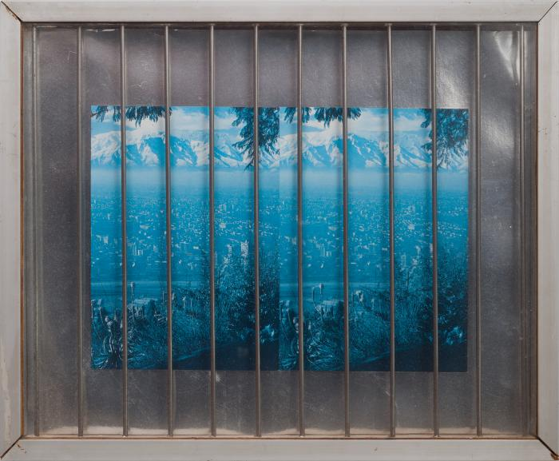
No identificado (CO_0010_1982-1983)
La imagen se compone de dos fotografías iguales de 10 x 15 cm. unidas y enmarcadas con un paspartú de cartulina metálica de 3,8 cm. aprox. La imagen está pegada sobre una base de madera que contiene un bastidor del mismo material, el cual sirve como soporte para 12 alambres galvanizados que se fijan de forma vertical a cada extremo del bastidor. La imagen se enmarca con un marco de aluminio en ángulo de 12 x 25 x 1 m.m. Pieza realizada en un contexto íntimo y familiar.;;

Slide 2
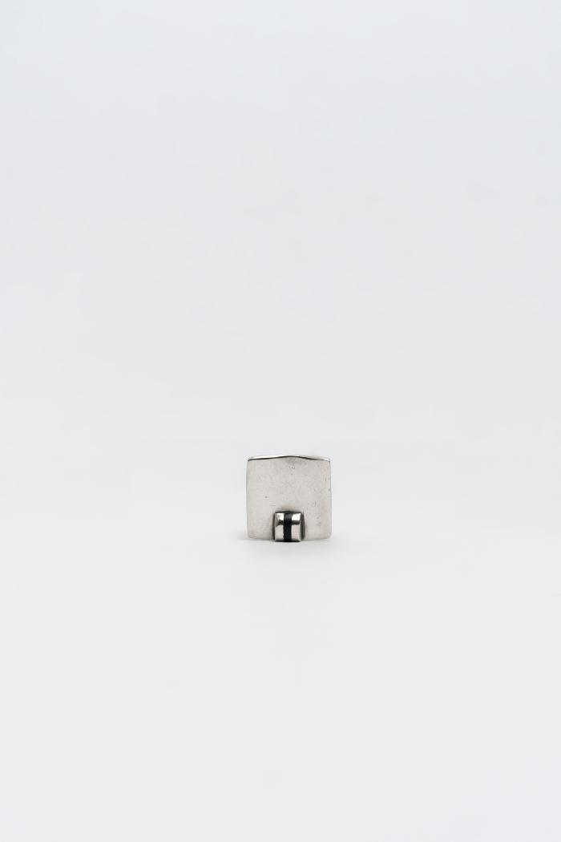
Anillo cuadrado (CO_0020_1975)
Anillo de plata con elemento cuadrado. A la superficie se adhiere un volumen cilíndrico que contiene una pequeña incrustación de madera de ébano. Pertenece al conjunto de piezas de orfebrería desarrolladas por el artista durante su autoexilio en Barcelona.;;

Slide 3
Anillo cilíndrico (CO_0021_1975)
Anillo de plata con ensamble de madera de ébano por todo el contorno. Pertenece al conjunto de piezas de orfebrería desarrolladas por el artista durante su autoexilio en Barcelona;;

Slide 4
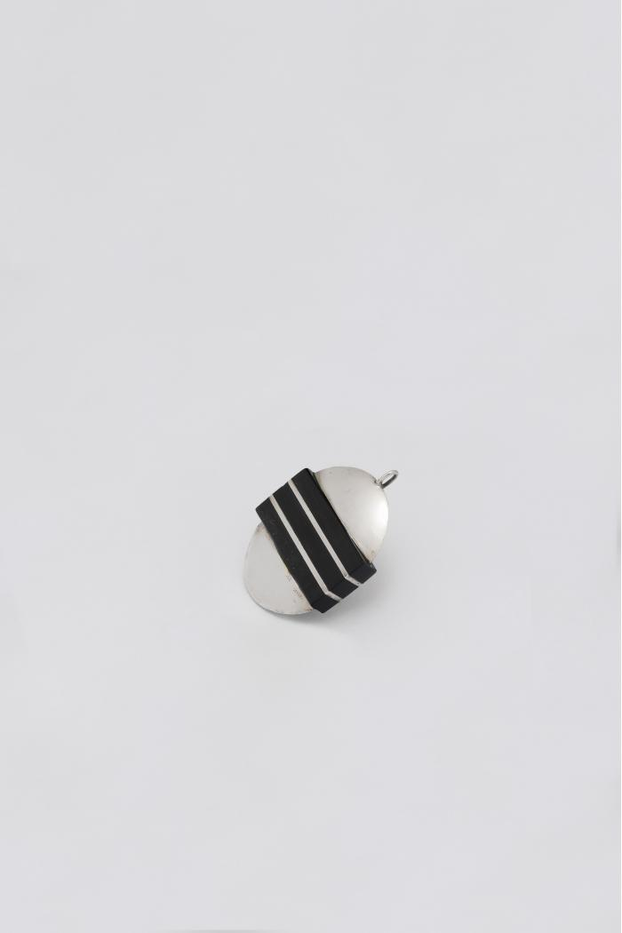
Colgante ovalado con dos líneas (CO_0022_1975)
Colgante compuesto por el ensamble entre un óvalo de plata y un paralelepípedo de madera de ébano, el que contiene, a la vez, dos incrustaciones lineales de plata. En el centro de la zona superior tiene una pequeña argolla de plata. Pertenece al conjunto de piezas de orfebrería desarrolladas por el artista durante su autoexilio en Barcelona.;;

Slide 5
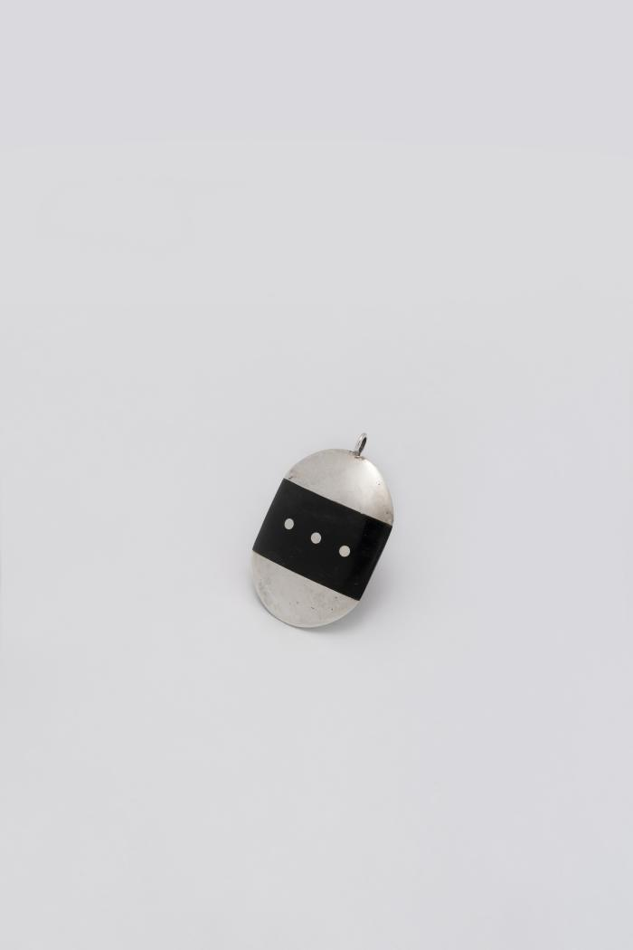
Colgante ovalada con tres puntos (CO_0023_1975)
Colgante ovalado compuesto por el ensamble de dos piezas de plata y una pieza rectangular de madera de ébano ubicada en el centro, cuyo interior contiene tres incrustaciones de plata en forma de puntos. En el centro de la zona superior tiene una pequeña argolla de plata. Pertenece al conjunto de piezas de orfebrería desarrolladas por el artista durante su autoexilio en Barcelona.;;

Slide 6
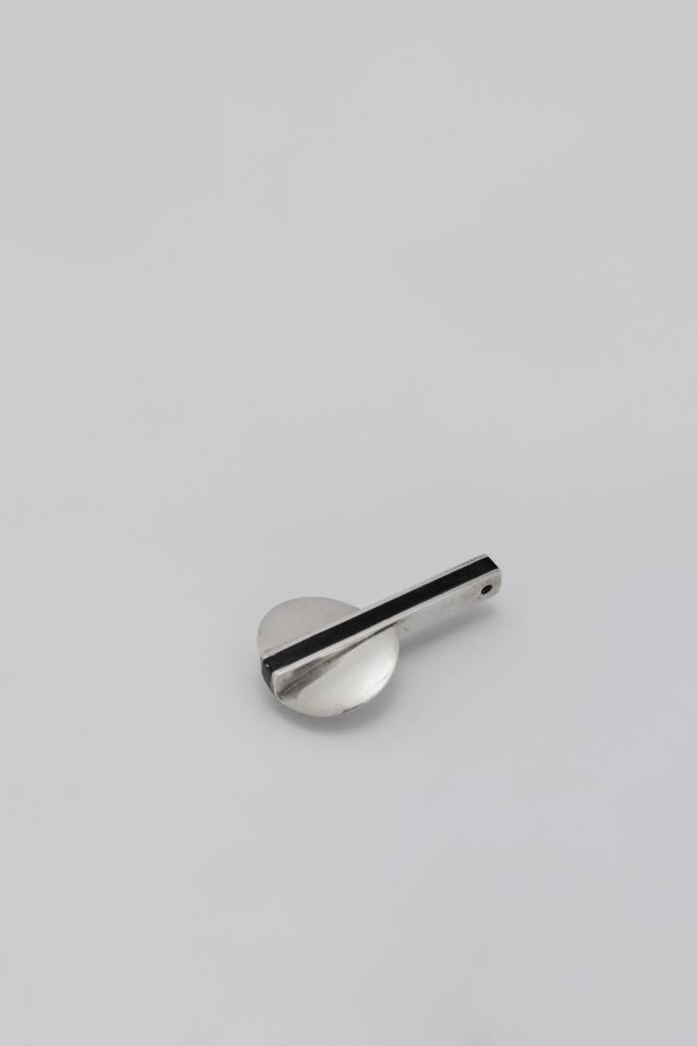
Colgante compuesto (CO_0024_1975)
Colgante compuesto por un círculo de plata y un paralelepípedo ubicado perpendicularmente, el que a la vez se compone de una pieza de plata con ensamble de madera de ébano. Este elemento tiene en su zona superior dos perforaciones. Pertenece al conjunto de piezas de orfebrería desarrolladas por el artista durante su autoexilio en Barcelona.;;

Slide 7
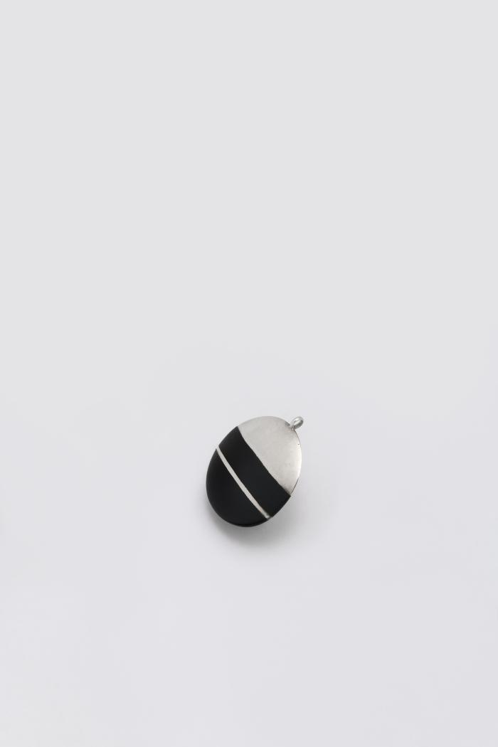
Colgante circular (CO_0025_1975)
Colgante de formato circular compuesto por el ensamble de piezas de plata y de madera de ébano ubicadas horizontalmente. En el centro de la zona superior tiene una pequeña argolla de plata. Pertenece al conjunto de piezas de orfebrería desarrolladas por el artista durante su autoexilio en Barcelona.;;

Slide 8
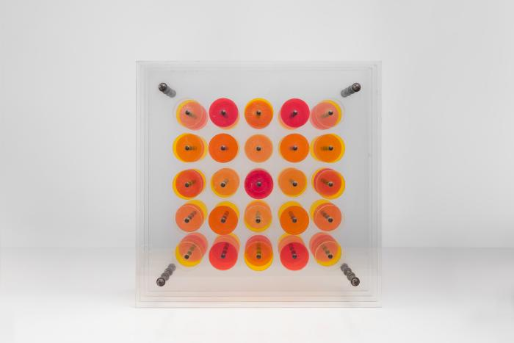
No identificado (CO_0038)
Cuatro planchas de acrílico transparente de 5,5 cm aprox. Unidas por medio de cuatro pernos de bronce, cada una de las cuales tiene 25 círculos de acrílico de 1, 2 y 4 m.m de espesor adheridos con tornillos, y de 6 cm. de diámetro, de colores naranjo amarillo y transparente. Separación entre las planchas de 6 cm. aprox.;;

Slide 9
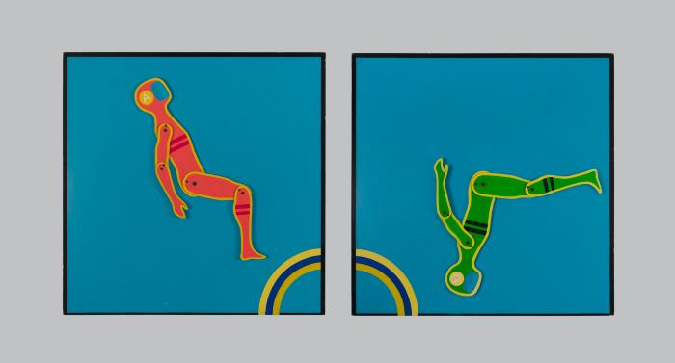
Dos humanonautas (CO_0039)
Esta obra se ubica dentro de la serie de piezas neofigurativas tridimensionales inspiradas en la Carrera Espacial que Ortúzar realizó entre 1966 – 1967, las que representan cuerpos intervenidos con elementos que hacen referencia a la revolución técnico-científica en el contexto de la Guerra Fría. A diferencia de la obra gráfica de esta misma etapa marcada por el estilo Pop, estas esculturas fueron realizadas principalmente con piezas recicladas de aparatos mecánicos y con materiales industriales como: poliéster, alambre, láminas metálicas y, en algunos casos, con motores que hacían girar la parte superior de las piezas. La obras neofigurativas se ubican en el pliegue del cambio de figuración de la etapa “laboratorizada” respondiendo, del mismo modo, a una metodología experimental que deconstruye el método de trabajo de un taller tradicional.;;

